Slide 1
Разучивание стихов, пересказ сказок используя метод мнемотехники, в старшей группе. Автор: воспитатель Зелинская О.М. МАДОУ ДС № 56 «Северяночка»

Slide 2
Мнемотаблица - это один из наиболее популярных и эффективных приемов (мнемотехник), которые можно использовать для облегчения процесса запоминания и воспроизведения дошкольниками информации, развития мышления и речи.

Slide 3
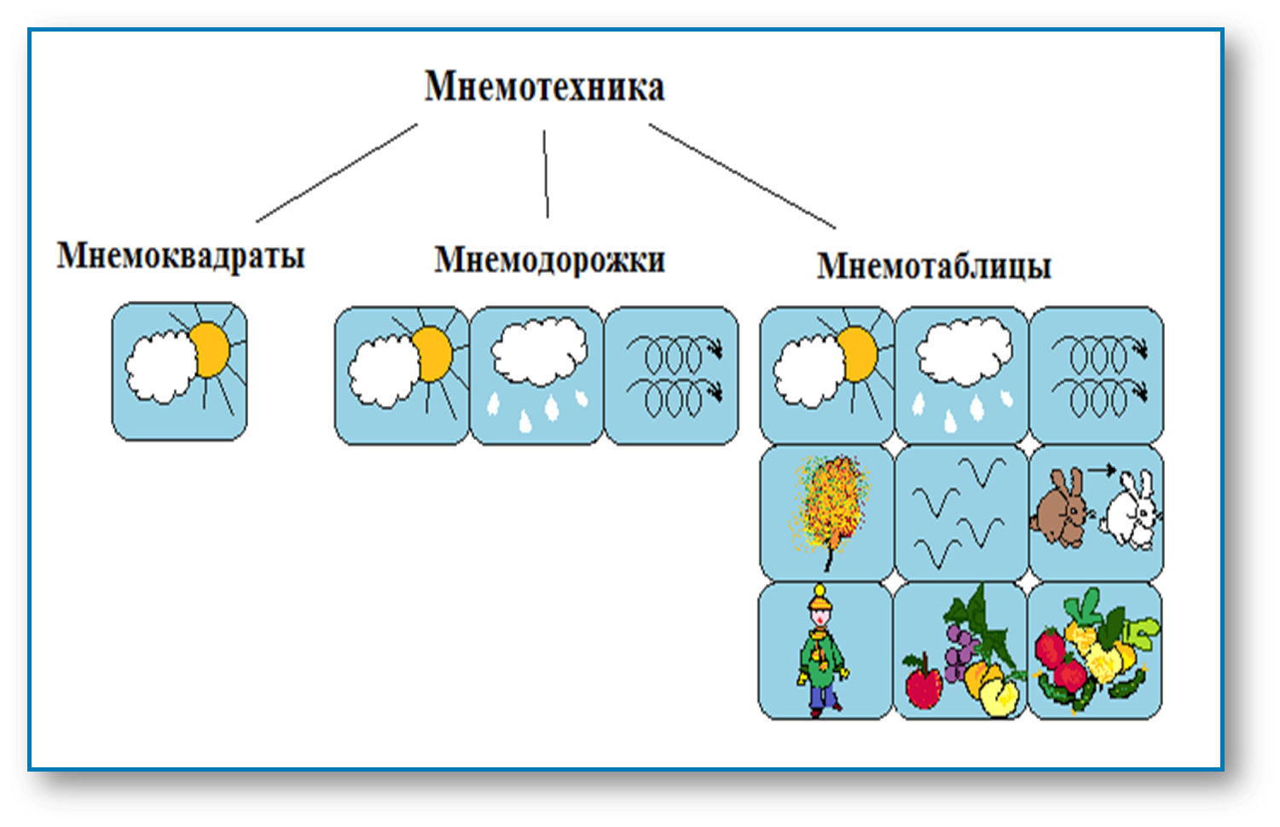

Slide 10
Корова на луг ходила, Всех накормила: Бабке Малаше – Дала простокваши, Деду Егору – Сметаны гору, Внучке Еленке – Молока с пенкой, А лохматому Дружку Дала корова творожку.

Slide 11
Наша – то хозяюшка Мышка собирает Сметлива была – Крошки под окном, Всем в избе работушку По столу котище К празднику дала! Лапою скребет, Чашечку собачка Половичку курочка Моет языком, Веничком метет!

Slide 12
«Много мебели в квартире». Раз, два, три, четыре, Много мебели в квартире. В шкаф повесим мы рубашку, А в буфет поставим чашку. Чтобы ножки отдохнули, Посидим чуть – чуть на стуле. А когда мы крепко спали, На кровати мы лежали. А потом мы с котом Посидели за столом, Чай с вареньем дружно пили, Много мебели в квартире.

Slide 13
Мама есть у мышки, Мама есть у мишки, Мама есть у киски, Мама есть у лиски, Мамы есть у всех ребят, Есть у птичек и зверят.

Slide 14
Ты, мороз, мороз, мороз, Не показывай свой нос! Уходи скорей домой, Стужу уводи с собой, А мы саночки возьмем Мы на улицу пойдем, Сядем в саночки – самокаточки.

Slide 15
«Где мой пальчик?» Маша варежку надела. - Ой, куда я пальчик дела? Нету пальчика, пропал, В свой домишко не попал, Маша варежку сняла: Поглядите – ка, нашла! Ищешь, ищешь и найдешь. Здравствуй, пальчик! Как живешь?

Slide 16
На елке. Конфеты в бумажках синих, Мы на елке веселились, Орешки рядом с ними, И плясали и резвились. Груша, После добрый Дед Мороз Яблоко, один Нам подарки преподнес. Золотистый мандарин. Дал большущие пакеты, В них же – вкусные предметы:

Slide 17
Как по снегу, по метели В третьих санках – тетушка. Трое саночек летели, Наша Катя выбегала, И шумят, и гремят, Дорогих гостей встречала, Колокольчики звенят. Ворота им отворяла, В первых санках – дедушка, В нову горенку вела. В других санках – бабушка,

Slide 20
Ах,ты моя девочка - Ах, ты мой сыночек- Золотая белочка, Пшеничный колосочек, Сладкая конфеточка, Лазоревый цветочек, Сиреневая веточка. Сиреневый кусточек.

Slide 21
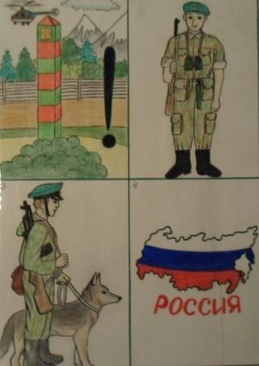
Охранять границу – важно! Пограничника зовут. С верным псом они отважно Службу Родине несут.

Slide 22
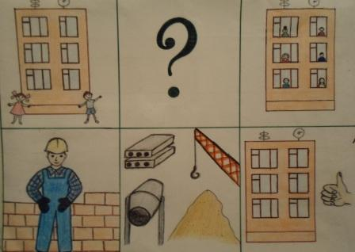
Строитель. Дом, в котором мы живем… Кто построил этот дом? Знает в доме каждый житель – Этот дом возвел строитель! Плиты, кран, бетон, песок… Дом удобен и высок.

Slide 23
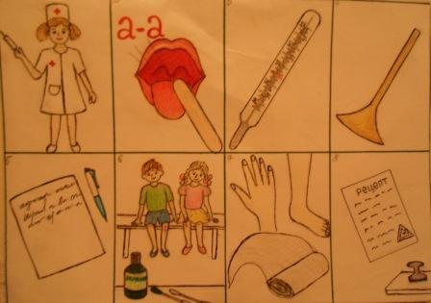
Врач. Любит делать доктор Лола И в особую тетрадь Всем прививки и уколы, Все подробности писать. И, велев «А – а» пропеть, И мальчишкам и девчонкам Горло палочкой смотреть, Мазать ссадины зеленкой, Ставить градусник подмышку, Руки – ноги бинтовать Слушать трубочкой одышку, И рецепты штамповать.

Slide 24
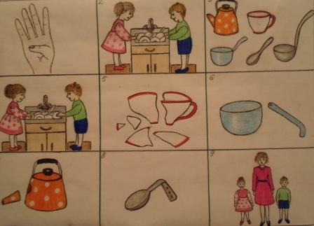
Помощники. Раз, два, три, четыре, Только чашку мы разбили, Мы посуду перемыли: Ковшик тоже развалился, Чайник, чашку, ковшик, ложку Нос у чайника отбился. И большую поварешку. Ложку мы чуть-чуть сломали, Мы посуду перемыли, Так мы маме помогали.

Slide 25
А тари – тари – тари! Куплю Маше янтари, Останутся деньги – Куплю Маше серьги; Останутся пятаки – Куплю Маше башмаки, Останутся грошики – Куплю Маше ложки, Останутся полушки – Куплю Маше подушки.

Slide 26
Дождик, дождик, поливай – Будет хлеба каравай. Дождик, дождик, припусти – Дай капусте подрасти. Дождик, дождик, веселей! Капай, капай, не жалей! Только нас не замочи, Зря в окошко не стучи!

Slide 27
Радуга – горка. В небе радуга висит, Следом за петушком Детвору веселит. Пастух с рожком. По радуге, как по горке, Улитка в избушке, Едет Егорка. Да кот на подушке. За Егоркой – петушок, А волк покатился, Везет он каши горшок. В речку свалился.

Slide 28
Мы делили апельсин. Эта долька для стрижа. Много нас, а он один! А для волка кожура. Эта долька для котят, Он сердит на нас – беда! Эта долька для утят, Разбегайтесь кто куда! Эта долька для ежа,

Slide 29
Ласточка, ласточка, Милая касаточка, Ты где была, Ты с чем пришла? - За морем бывала, Весну добывала, Несу, несу весну – красу.

Slide 30
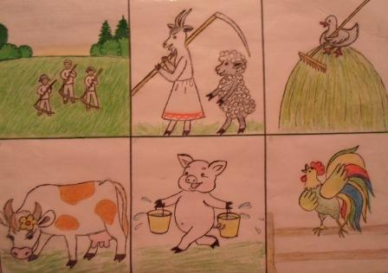
Утром рано до зари А коровка подъедает. Вышли в поле косари: Поросеночек не косит- Козочка с косой шагает, Косарям водичку носит. А овечка помогает; Ну а петушок поет, Уточка в копну сгребает, Что и он косить придет.

Slide 31
